Slide 1
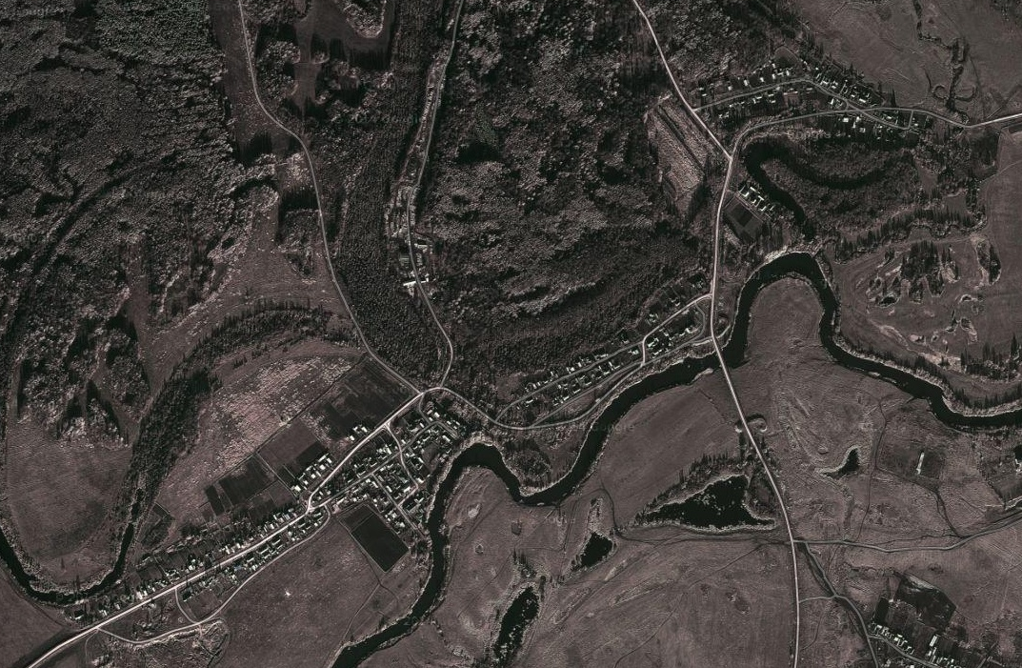
СХЕМА ВОДОСНАБЖЕНИЯ ЗАРЕЧЕНСКОГО СЕЛЬСКОГО ПОСЕЛЕНИЯ НУРЛАТСКОГО МУНИЦИПАЛЬНОГО РАЙОНА РЕСПУБЛИКИ ТАТАРСТАН
населенный пункт Заречный
скв. № 33
скв. № 34
Условные обозначения
-------
Сети водоснабжения существующие
-------
Сети водоснабжения новое строительство

